Slide 1
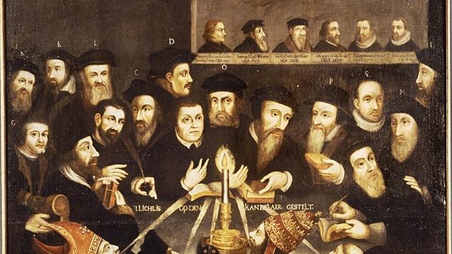
Luther a Zwingli
Selské války, radikální reformace

Slide 2
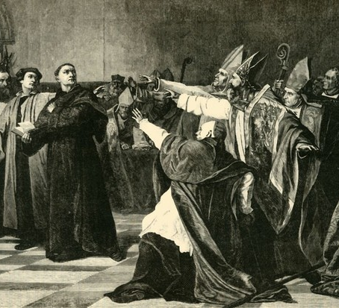
reformace
Reformace v množném čísle?
Více narativů – katolická vs. Protestanská interpretace
Lutheránství x Reformované církve (Zwingli, Bucer, Kalvín)
Návrat k církevním počátkům?
Pojem náboženství

Slide 3
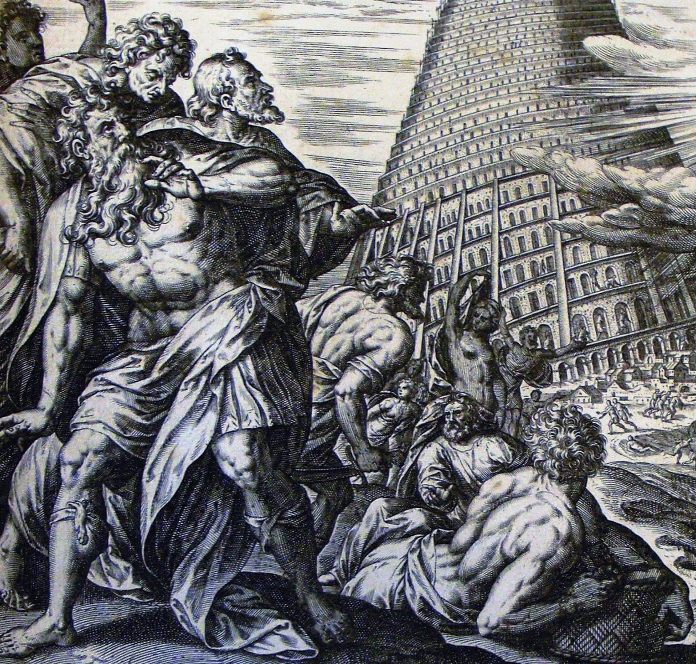
Protestantismus
Protestantismus
deklarace reformačních stavů ve Špýru, 1529
Lokalita
Komunita
Nová hierarchie
Knihtisk, „Guttebergova revoluce“

Slide 4
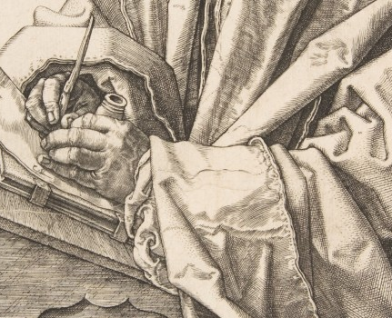
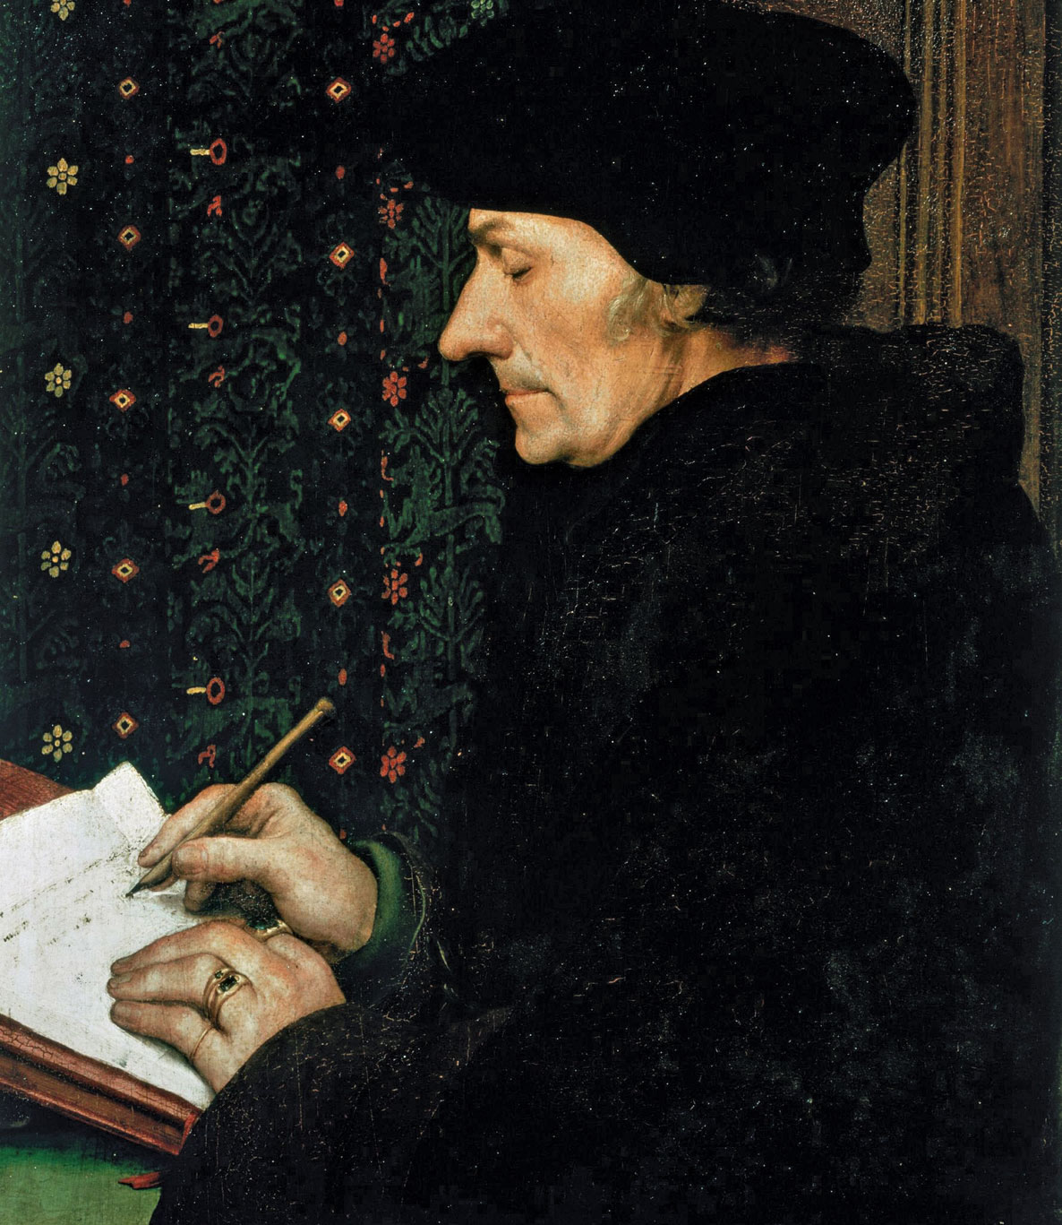
Příčiny a zdroje
-Krize papežství
Antiklerikalismus
Materialismus a odpustky
Krize feudalismu
Devotio moderna
Pozdně středověká zbožnost, mystika
Humanismus
  Erasmus Rotterdamský (1469-1536)

Slide 5
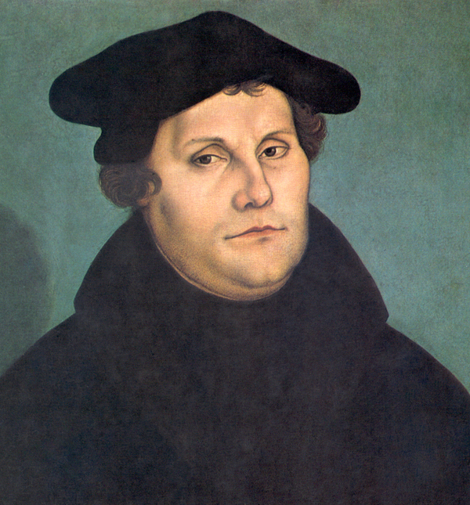
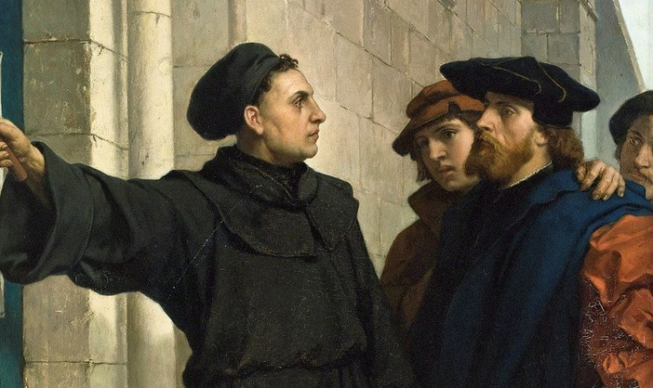
Martin Luther
(1483-1546)
Sola gratia
Sola fide
Sola scriptura
31.10 1517 : 95 tezí
Luder -> eleutheria -> Luther

Slide 6
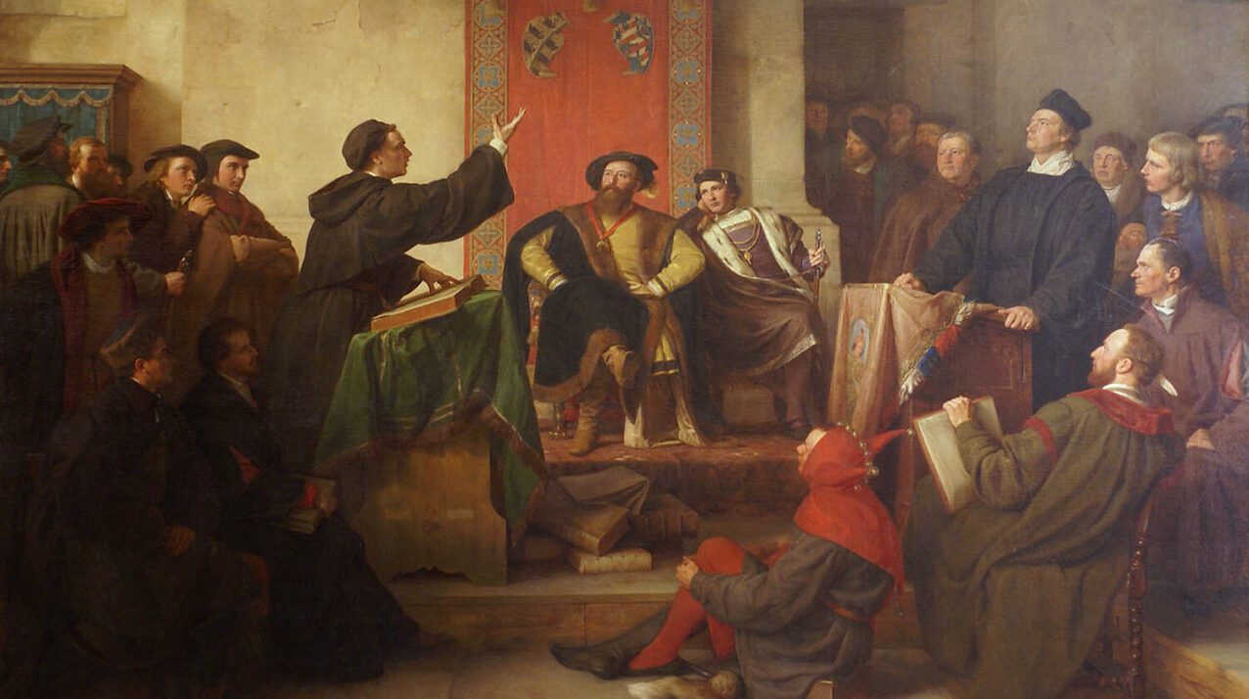
Lipská disputace 1519
(vs. Johannes Eck)

Slide 7
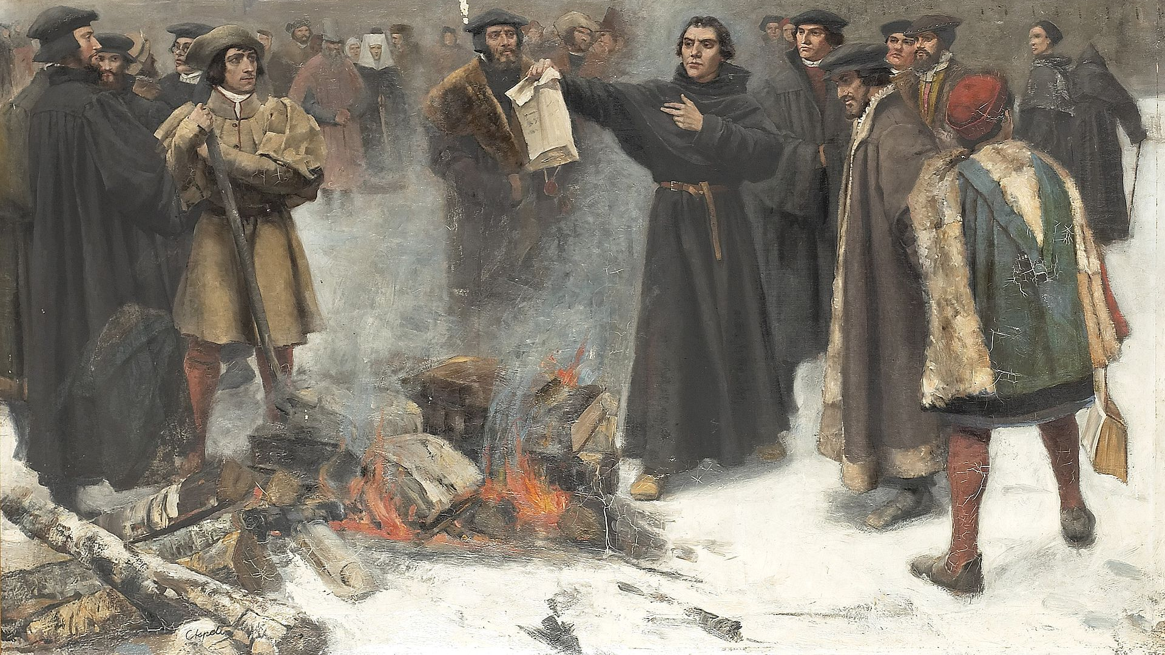
Exsurge domine, Lev X, 1520

Slide 8
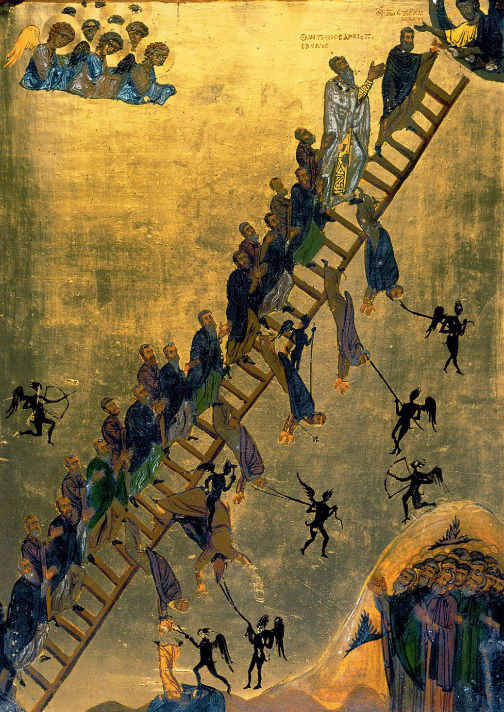
Výzva křesťanské šlechtě národa německého”
“O babylonském zajetí církve”
“O křesťanské svobodě”
1529 a dál: “ Malý a velký katechismus“

Slide 9
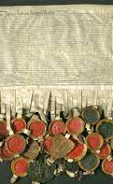
Další vývoj
1530: Augsburský sněm
  Confessio Augustana
  Oddělení luteránů od reformovaných
Šmalkaldská jednota
  Praktický program nového náboženského uspořádán
1547 Augsburský interim
1552: Pasovská úmluva
1555: Augsburský náboženský smír
  Cuius regiio, euis religio
  Vzn. luteránské ortodoxie

Slide 10
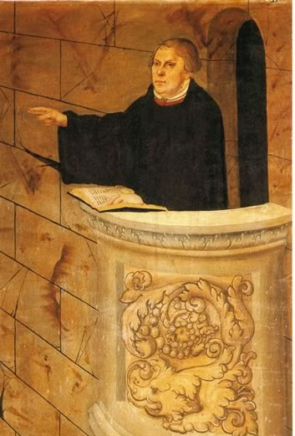
Luteránství v praxi
Viva vox, Fides ex auditu
Lutherova bible
Episkopální uspořádání
„Neviditelná církev“
Svátost jako komunikace Boha s člověkem
Konsubstanciace
adiaphora

Slide 11
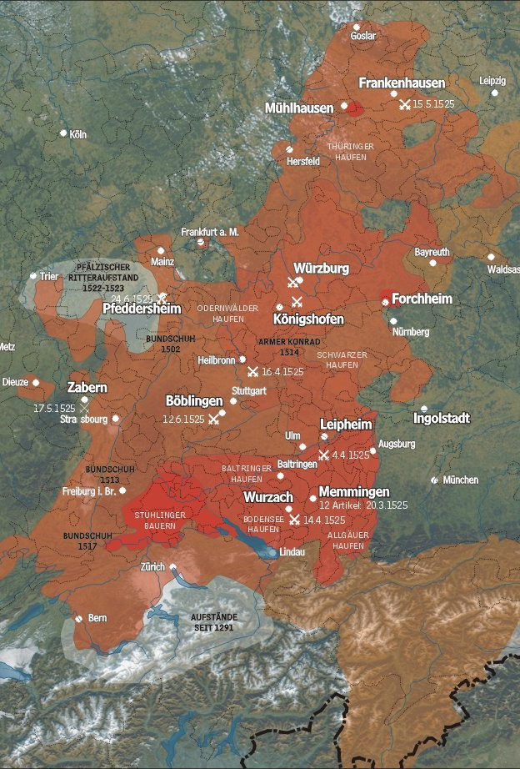
Selské války (1524-1525)
Ani selské, ani války
1525: 12 Memmingenských artikulů
  Antiklerikalismus
  Svátosti: člověk směrem k Bohu
  Autonomie
  Osobní zkušenost a rozhodnutí
Thomas Müntzer
  Praha (1521) -> 1523-4 Allstedt -> 1524 Muhlhausen -> 1525 Frankenhausen
  „sola experientia “
Proroci z Zwickau

Slide 12
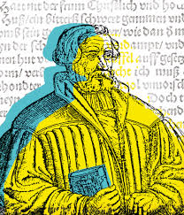
Andreas (Bodenstein von) Karlstadt
(1483-1541)
Wittenberg -> 1523 Orlamüde -> 1534 Basilej
Městská rada
Ikonoklasmus
Inspirace pro anabaptisty
Vliv německé mystiky

Slide 13
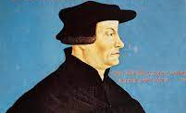
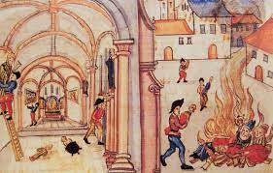
Ulrich Zwingli (1484 – 1531)
1523: Zurich – debata katolíků a příznivců Zwingliho
  67 tezí: praktické požadavky: proti obrazům, obřadům, atd.
  Postupné změny
Heinrich Bullinger
1536: Helvétské vyznání víry

Slide 14
Mezi hlavní loď a kněžiště byl umístěn stůl; na něm byly dřevěné talíře s obyčejnými chlebovými houskami a džbánem vína. Oltář, který odkazoval na oběť, byl tedy odstraněn a byla přijata praxe přijímání pod obojím způsobem. Zpěv zcela chyběl: proběhla modlitba, čtení z Bible, krátké vysvětlující kázání a recitace Gloria in Excelsis a Nícejského vyznání víry střídavě po verších muži a ženami. Po modlitbě za odpuštění hříchů […] všichn i pronesli modlitbu Páně, která byla v němčině, stejně jako celá služba. Poté […] pastoři v jednoduchých tmavých šatech nebo róbách tiše rozdávali chléb a víno kongregaci. Někteří si odlamovali kousek chleba sami, jiní otevřeli ústa, aby ho dostali, pak následovala víno. Bohoslužba skončila 113. žalmem (Vulgáta 112.): „Chvalte Pána, vy, kteří jste jeho služebníci“ a požehnáním

Slide 15
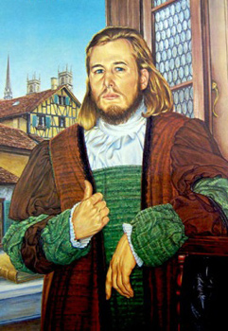
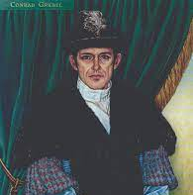
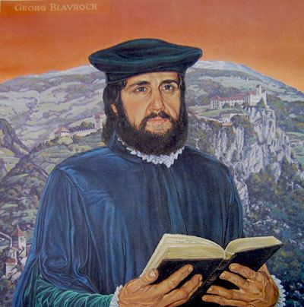
Radikální reformace ve Švýcarsku anabaptisté
Conrad Grebel (1498-1526), Georg Blaurock (ca. 1492 – 1529), Felix Mantz (ca. 1498-1527), Balthasar Hubmaier (1480-1525), Michael Sattler (1490-1527)
Studium Písma a pramenná kritika
Proti centralizaci
Křest jako manifestace vnitřní změny
1534 „List Thomasu Müntzerovi“
Conrad Grebel
Felix Mantz
G. Blaurock

Slide 16
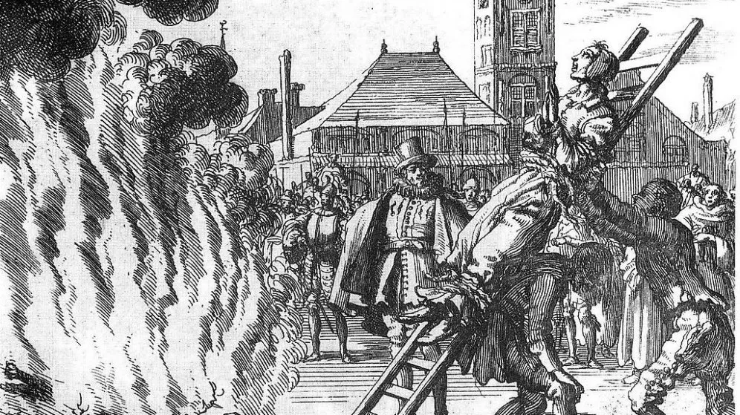
Radikální reformace v Münsteru
Melchior Hoffman (1495-1543): Eliáš, Nový Jeruzalém
Münster: 3 frakce
  Katolíci
  Konzervativní luteráni (Franz von Waldeck)
  Melchiorité (rothmanité )
Jan Mathijs (1500-1534) -> Jan z Leidenu (1509-1536)
Menno Simons (1496-1561)
Michael Sattler
1527: Schleitheimské artikuly

